Slide 1

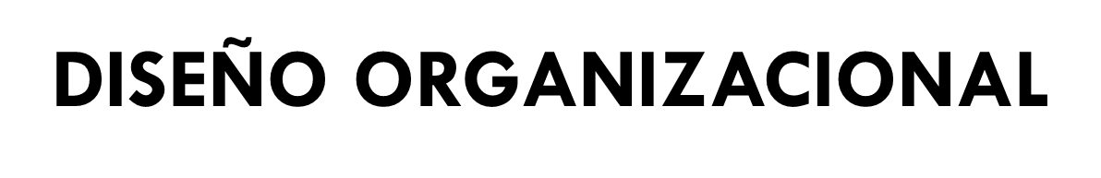
Clase N 1
Modelo de comportamiento –
Conflictos de interés – Rol del conocimiento
Profesora
Dra. Adriana Delle Donne

Slide 2
PREGUNTA CENTRAL DEL CURSO
¿Cómo organizar internamente a las compañías para minimizar los puntos de fuga de valor?
¿Cómo diseñar organizaciones que motiven a tomar decisiones que incrementen el valor?

Slide 3
La Organización
Una organización es un sistema diseñado para alcanzar metas y objetivos a través de personas.
Existe cuando hay personas dispuestas a actuar conjuntamente, con mínimo costo de tiempo, esfuerzo y conflictos.
Los objetivos organizacionales y los personales frecuentemente entran en conflicto.
Existen puntos de fuga de valor motivados por la estructura interna.

Slide 4
Caso: ASOS (2023) — Trabajando para destruir valor
ASOS — el mayor minorista de moda online del Reino Unido — construyó su propuesta de valor sobre la devolución gratuita e ilimitada. En 2023, al consolidar por primera vez los datos de compras, devoluciones, descuentos y costos logísticos por cliente, descubrió algo inesperado.
6%
£100M
>EBIT
de los clientes activos
destruía valor
de pérdida en un solo semestre por ese 6%
La pérdida superaba el
resultado operativo total
HALLAZGO
Un 6% de los clientes activos compraba mucho, devolvía casi todo, compraba solo con descuento y algunas cuentas usaban la ropa y luego la devolvían.
"lealtad destructiva" El t[ipico cliente ASOS es no rentable por ser hiperactivo ; la empresa trabajó intensamente para retenerlo y cada interacción destruía valor.
Ese 6% estaba costando a ASOS más de £100 millones en el semestre — más que la pérdida operativa total de la empresa.
Lo más paradójico: recibía exactamente el mismo nivel de servicio gratuito que el cliente más rentable.
6%
CONCLUSIÓN
La empresa había estado trabajando con toda su eficiencia para destruir valor.
No era una mala decisión aislada. Era el resultado de años de crecimiento sin medir la rentabilidad por cliente .
Fuente: ASOS Plc. Results Presentation (mayo 2023) · Annual Report (septiembre 2023)

Slide 5
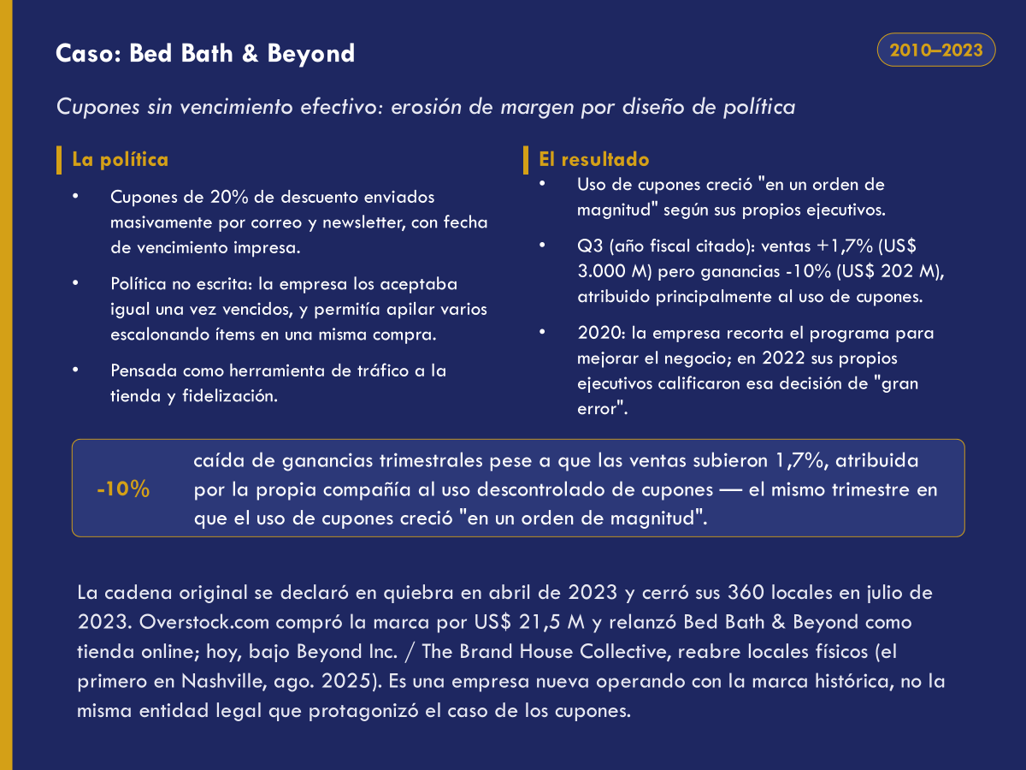

Slide 6
Caso: Stearns & Co. — ¿Quién captura el conocimiento?
CONTEXTO
Stearns es una empresa de contabilidad especializada en cálculo de impuestos personales.
Su ventaja competitiva: bases de datos y herramientas de análisis desarrolladas por programadores altamente capacitados.
Cuatro programadores trabajan en entorno virtual con flexibilidad horaria.
EL PROGRAMA DE INCENTIVOS
Premio del 5% de los ahorros generados por innovaciones durante 3 meses.
Plan de participación de utilidades.

Slide 7
Caso Stearns — El Pacto
LO QUE OCURRIÓ
Dos programadores crearon una macro que reduce drásticamente el tiempo de trabajo.
Decidieron NO compartirla con la empresa por dos razones:
El premio económico no compensaba el tiempo libre ganado.
Temor: si la empresa lo sabía, podría despedir a uno del equipo.
Los cuatro hicieron un pacto de silencio.
RESULTADO
El gerente notó que la productividad mejoraba sin entender por qué. No investigó... la métrica superficial era buena.
Los incentivos mal diseñados generan fuga de valor aunque los números parezcan buenos.

Slide 8
Compromiso Laboral
Gallup, State of the Global Workplace: 2026 Report, gallup.com/workplace/349484
Empleados involucrados y entusiasmados con su trabajo y su lugar de trabajo
Compromiso global (engagement): cayó de 23% (2022-2023, máximo histórico) a 20% en 2025
Muestra: 263.810 encuestados en más de 160 países, incluyendo 141.444 empleados
Compromiso de managers: cayó fuertemente de 27% (2024) a 22% (2025) — la mayor caída interanual de la serie
Costo económico: el bajo compromiso le cuesta a la economía global US$10 billones anuales (~9% del PBI mundial)
Europa: región con menor compromiso mundial, estancada en 13%

Slide 9
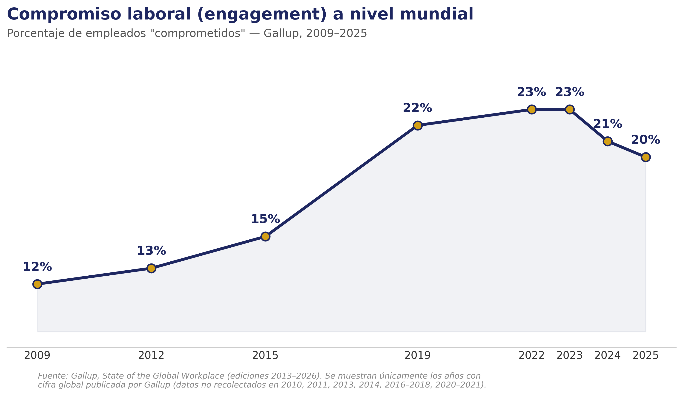
Compromiso Laboral – serie histórica

Slide 10
TALLER — Puntos de Fuga de Valor
Reflexionen sobre la organización interna de sus empresas:
¿Pueden identificar los puntos de fuga de valor? ¿Cuáles son?
¿Cómo influye el comportamiento de las personas en la fuga o generación de valor?
¿Cómo diseñar organizaciones que motiven a incrementar el valor?

Slide 11
Comportamiento Organizacional (CO)
La economía estudia cómo la sociedad gestiona recursos escasos.
El CO surge como área del conocimiento en los años 60, apoyándose en Psicología, Sociología, Antropología y Ciencias Sociales.
Definición (Robbins & Judge, 2013):
Es un campo de estudio que investiga el efecto que tienen los individuos, los grupos y la estructura sobre el comportamiento dentro de las organizaciones, con el propósito de aplicar dicho conocimiento para mejorar la efectividad de las organizaciones.
Tres niveles de análisis: Individuos — Grupos — Estructuras

Slide 12
Preguntas Clave
¿Qué lleva a una persona a tomar decisiones para aumentar el valor de la compañía?
¿Por qué NO tomaría decisiones que aumenten su propio interés?
¿Puede una persona apoyar un cambio que disminuirá su bienestar simplemente porque aumenta el valor de la compañía?

Slide 13
Toma de Decisión
Actividad inherente a los procesos gerenciales.
Implica considerar: condiciones del entorno cambiante, información organizacional, decisiones pasadas, resultados y proyecciones.
Las organizaciones son conjuntos de individuos embarcados en un proceso de toma de decisiones.
Estos individuos tienen sus propias necesidades, motivos e inclinaciones.
LA TENSIÓN CENTRAL
Las decisiones individuales óptimas no siempre coinciden con las decisiones que maximizan el valor organizacional.

Slide 14
Implicancias en la Dirección
¿Cómo se puede influir en las decisiones de empleados, clientes y contratistas?
Las preferencias de las personas son, en general, inobservables.
Los directivos pueden influir en la conducta a través del diseño de restricciones.
Las personas se las ingenian para minimizar el efecto de las restricciones.
Las reglas son restricciones al comportamiento, pero también generan señales e incentivos.
CLAVE
Entender el modelo de comportamiento es el primer paso para diseñar mejores organizaciones.

Slide 15
Modelos de Comportamiento — Introducción
Un modelo de comportamiento útil debe:
Tener carácter general con un número reducido de variables.
Ser cómodo y fácil de aplicar.
Explicar un amplio rango de fenómenos sociales.
Permitir predecir conductas para conocer el impacto de las decisiones gerenciales.
LOS 5 MODELOS QUE EXPLORAREMOS
Económico ▸ REMM ▸ Psicológico ▸ Sociológico ▸ Político

Slide 16
Modelo Económico (Maximizador de Dinero)
Supuestos centrales:
Deseos personales ilimitados y recursos escasos para satisfacerlos.
El individuo busca maximizar la riqueza monetaria.
Aversión al riesgo: elige lo más seguro.
Implicancias:
Un directivo puede inducir comportamientos estableciendo incentivos correctos.
Si los incentivos no son correctos, se induce comportamiento perverso.
LIMITACIÓN
No explica conductas altruistas ni la complejidad real de las motivaciones humanas.

Slide 17
Modelo Sociológico
El individuo como producto de su ambiente cultural.
Son convencionales y conformistas: su comportamiento está predeterminado por tabúes, costumbres y tradiciones.
No evalúan hechos ni alternativas: su conducta es el reflejo de la sociedad en que nacieron.
“Víctimas Sociales”: el individuo no tiene agencia propia.
LIMITACIÓN
¿Cómo se producen entonces los cambios sociales? Si todos son conformistas, el cambio sería imposible.

Slide 18
Modelo Psicológico — Maslow
El individuo tiene necesidades jerarquizadas. Satisfecha una, surge la siguiente.
Necesidades Deficitarias (carencia):
Fisiológicas: comer, dormir, refugio.
Seguridad: empleo estable, ingresos, protección.
Amor, afecto y pertenencia.
Estima: reconocimiento y respeto.
Necesidades de Crecimiento:
Autorrealización, necesidades cognitivas y estéticas.
LIMITACIÓN
La jerarquía es rígida: no permite sustituciones entre niveles.

Slide 19
Modelo Político
El individuo como agente perfecto del bien común.
Intenta maximizar el interés público más que el propio.
Un agente perfecto maximilizará las preferencias de la comunidad, incluso negando las propias.
LIMITACIÓN
¿Existe realmente este tipo de individuo? La evidencia empírica sugiere que el interés propio siempre está presente.
Util como ideal normativo, no como modelo descriptivo de comportamiento.

Slide 20
REMM — El Modelo Integrador
Resourceful, Evaluative, Maximizing Model
Ingenioso, Evaluador y Maximizador
Incorpora y supera a los modelos anteriores:
Del Económico: no busca solo bienes materiales, sino satisfacer cualquier anhelo.
Del Sociológico: la cultura condiciona pero no determina totalmente — el individuo puede no seguir las normas.
Del Psicológico: los bienes NO están predeterminados; el individuo rejerarquiza según sus cálculos.
Del Político: el altruismo existe, pero tiene límite claro en el interés propio.

Slide 21
REMM — Postulados
a) INGENIOSO
Creativo para no restringir su comportamiento. Siempre encuentra sustitutos o nuevas soluciones.
b) EVALUADOR
Se preocupa por casi todo: honor, conocimiento, relaciones, normas, salud, arte.
Hace intercambios. Sus preferencias son transitivas. Deseos son ilimitados.
c) MAXIMIZADOR
Busca el mayor nivel de valor posible, limitado por recursos escasos, leyes y conocimiento.
No existen necesidades: los individuos están dispuestos a sacrificar un poco de casi todo lo que les importa (Incluso reputación / moral) por una cantidad suficientemente grande de cosas deseadas.

Slide 22
REMM — Restricciones y Comportamiento
Las nuevas restricciones generan nuevos comportamientos.
El individuo busca sustitutos o inventa soluciones alternativas.
No importa si son políticos, directivos, académicos o trabajadores: todos responden creativamente a las oportunidades del entorno.
EL DESAFÍO ORGANIZACIONAL
Establecer reglas y procedimientos que aprovechen y dirijan la energía creativa de los REMM para aumentar el uso eficaz de los recursos escasos. (Jensen, 1992).

Slide 23
Mapa Comparativo de los 5 Modelos
Modelo Económico: Maximiza dinero / Racional puro / No altruismo.
Modelo Sociológico: Producto de la cultura / Conformista / Sin posibilidad de cambios.
Modelo Psicológico: Necesidades jerárquicas (Maslow) / Se sube por escalones rígidos / no puede haber intercambio.
Modelo Político: Maximiza bien común / Agente perfecto / Ideal normativo, no descriptivo.
REMM: Ingenioso + Evaluador + Maximizador / Modelo más completo y realista
→ El REMM es el modelo base de la arquitectura organizacional.

Slide 24
CASO: La Trampa de los Incentivos Mal Diseñados — Amazon (2023–2025)
📋 CONTEXTO
⚠️ LO QUE OCURRIÓ
💡 QUE SE HIZO
Amazon construyó su ventaja competitiva sobre una política de devoluciones sin problemas:
30 días · sin preguntas · reembolso inmediato
Su programa garantizaba el reembolso al comprador, transfiriendo el costo al vendedor.
Principio rector: "customer obsession"
Wardrobing: ropa y electrónica usadas como alquiler gratuito y luego devueltas.
Bracketing: compra de múltiples variantes con intención de retener solo una.
Fraude directo: devolución de artículos distintos o sin valor.
Redes organizadas: Amazon demandó en dic. 2023 a la red lituana REKK por fraude sistemático en electrónica y artículos de oro.
Resultado: El 15% de todas las devoluciones fueron fraudulentas.
Una encuesta de Narvar de 2024 encontró que más de la mitad de los consumidores estadounidenses admitió haber cometido fraude en devoluciones al menos una vez.
A partir de 2024, Amazon introdujo una tarifa de procesamiento de devoluciones para productos con alta tasa de retorno en todas las categorías (excepto ropa y calzado).
En 2025, endureció sus controles sobre devoluciones abusivas.
Las personas responden creativamente a los incentivos.
El diseño debe anticipar el comportamiento oportunista, no solo el deseable.

Slide 25
Caso: Amazon - Conclusiones
En términos de Kerr (1975) en su clásico artículo "Sobre la insensatez de recompensar a A mientras se espera B", Amazon esperaba lealtad del cliente (B) pero recompensaba con reembolsos incondicionales independientemente del comportamiento (A).
Cuando el diseño de incentivos no contempla el comportamiento oportunista, los actores responden maximizando su utilidad individual.
- La gente responde a incentivos económicos de formas creativas. - Los gerentes deben pensar los incentivos con cuidado.
- Si el gerente se queja de que sus empleados no están motivados o actúan de forma disfuncional, el primer paso es preguntarse qué comportamiento está efectivamente siendo recompensado no cuál se espera.

Slide 26
CASO REAL · 2011–2016
Caso: Wells Fargo — El sistema de incentivos que destruyó la empresa (2011 / 2016)
LA LECCIÓN
EL CONTEXTO
EL PROBLEMA
Wells Fargo era el banco más valioso de EE.UU. Su estrategia central era la venta cruzada: lograr que cada cliente tuviera múltiples productos.
El lema era
"Eight is Great": cada empleado debía vender al menos 8 productos por cliente.
La dirección
sabía desde 2004 que las metas eran inalcanzables por vías éticas. No actuó.
Sistema de medición:
empleados recibían un "motivator report" diario que los rankea y avergüenza públicamente según ventas.
Incentivos mal diseñados:
bonos, ascensos y permanencia en el empleo dependían exclusivamente de alcanzar cuotas de venta.
Los empleados hicieron exactamente lo que el sistema premiaba: abrieron 3,5 millones de cuentas falsas sin autorización del cliente.
El CEO Stumpf exhortó durante años a la integridad.
Nadie lo creyó: el sistema de compensación decía lo contrario.
Resolución:
USD 3.000 M en multas, CEO reemplazado, 5.300 empleados despedidos, cuotas de venta eliminadas en 2017.
El Fed bloqueó el crecimiento del banco hasta que reformara su gobernanza —una sanción sin precedentes.

Slide 27
El Liderazgo ante los Modelos de Comportamiento
Entender los modelos permite tres capacidades clave:
DESCRIBIR sistématicamente cómo se comportan las distintas personas en el ámbito laboral.
PREDECIR el comportamiento futuro de los empleados para emprender acciones preventivas.
INFLUIR en el comportamiento, el desarrollo de habilidades, el trabajo en equipo y el logro de objetivos.

Slide 28
TALLER - El Problema de las Propinas
Si la gente actúa principalmente por interés económico...
Entonces: ¿por qué se dejan propinas en los restaurantes?
¿Comparen: restaurantes en autopistas vs. Restaurantes cercanos a lugares de trabajo. ¿Dónde esperan propinas más altas? ¿Por qué?
¿Mesa de 4 personas vs. mesa de 20 personas. ¿Cuál dejará mayor propina en proporción? ¿Por qué?

Slide 29
Objetivos de los Stakeholders
Los intereses de los distintos stakeholders NO están alineados a priori.
Principales stakeholders:
Accionistas: maximizar valor de la empresa.
Clientes: mejor calidad al menor precio.
Empleados: salarios, estabilidad, desarrollo.
Socios y proveedores: relaciones estables y rentables.
Sociedad: empleo, sustentabilidad, impacto positivo.
Los gerentes financieros deben hacer trade-offs: ganar en una dimensión implica ceder en otra.

Slide 30
Conflictos de Intereses — El Problema
Contradicción entre los intereses de diversos actores y los recursos para alcanzarlos.
Son uno de los temas más polémicos y problemáticos en la práctica comercial.
Se presentan en todos los tipos societarios y afectan eficiencia y eficacia organizacional.
QUÉ ES UN CONFLICTO DE INTERESES
Es lo que se pierde porque las personas no hacen lo que deberían hacer en forma eficiente.
Una solución posible: agrandar la torta — crear valor suficiente para satisfacer a todos.

Slide 31
TALLER — Lincoln Electric
Lincoln Electric, fabricante de soldadoras de arco eléctrico, basa la remuneración de sus empleados en un amplio sistema de trabajo a destajo: se paga por número de unidades producidas.
¿Será aplicable esta política en TODOS los sectores de la empresa?
Piensen en: ¿investigación y desarrollo? ¿atención al cliente? ¿administración?

Slide 32
TALLER — Sus Propios Objetivos
Reflexionen individualmente:
¿Cuáles son sus objetivos personales en relación con su trabajo?
¿Y los objetivos personales de sus compañeros?
¿Y los de su jefe?
¿Están alineados? ¿Existen conflictos?

Slide 33
Conflictos de Intereses - Síntesis
Los intereses de los distintos stakeholders no están alineados entre sí a priori.
La generación de valor se reduce debido a los conflictos de intereses.
Es en el interés de todos encontrar mecanismos que reduzcan los conflictos.
LAS REGLAS COMO HERRAMIENTA
Las reglas son restricciones al comportamiento, pero también generan señales e incentivos positivos hacia cierto tipo de accionar.

Slide 34
TALLER — Caso Xerox: El Sistema Experto
CONTEXTO
Xerox desarrolló un sistema para ayudar a los empleados del call center del centro de servicios de la compañía que atendían a los clientes que buscaban ayuda para resolver sus problemas con las fotocopiadoras. El sistema fue pensado para que el empleado que atendía el llamado haga una serie de preguntas con el fin de diagnosticar y resolver el problema. Si el problema no se resuelve, se envíaba a un representante a ver la fotocopiadora.
DESARROLLO DEL SISTEMA
El sistema experto va acumulando experiencia, lo que se logra cuando el representante llama al centro de servicios después de la visita y reporta la solución.
EL ESQUEMA DE INCENTIVOS
Personal telefónico: remuneración basada en número de consultas resueltas.
Representantes: remuneración basada en número de visitas realizadas.
PREGUNTAS
¿Qué creen que sucedió con quienes atendían los llamados, con lo técnicos y con el sistema?
¿Están alineados los incentivos con el objetivo de la empresa?

Slide 35
Caso: La Crisis de las Hipotecas — El Incentivo Perverso
QUÉ SON LAS HIPOTECAS SUBPRIME
Se otorgan a prestatarios que no califican para tasas estándar por problemas crediticios o falta de ingresos demostrables.
En 2007: más de 7,5 millones de hipotecas subprime pendientes.
EL INCENTIVO CLAVE
Los brokers hipotecarios NO prestan su propio dinero.
Se les paga por préstamos originados, que luego se venden a otros inversores.
Cuantos más préstamos originan, mayor es su compensación.
→ ¿A quién le importa la calidad del préstamo si quien asume el riesgo es otro?

Slide 36
Caso: Crisis Hipotecas — Las Consecuencias
LO QUE OCURRIÓ
Los incentivos financieros y la falta de controles produjeron miles de millones en fraudes.
Redes de prestatarios fraudulentos: reclutaban personas con buen crédito, inflaban valores de propiedades y se quedaban con la diferencia.
Los ejecutivos bancarios declararon que no previeron el problema.
LA LECCIÓN
Un análisis cuidadoso de la organización y su arquitectura subyacente (incentivos y asignaciones de decisiones) puede ayudar a anticipar estos problemas y desarrollar mecanismos para reducir su gravedad.

Slide 37
TALLER — Caso Interwest Healthcare
CONTEXTO: ONG dueña de 10 hospitales que se administran con un Gerente médico. CEO: Sara Manzoni. CFO: John Singh.
PROBLEMA: El personal hospitalario no ingresa datos correctamente en el sistema. Riesgo de perder fondos federales.
INTENTO: Retiro en resort para comunicar el problema. Los directores acusaron a Singh de burócrata; él los acusó a ellos de irresponsables. Después de 6 meses: el problema persiste.
CONSIGNAS
¿Cuáles son los intereses de los Directores, del CFO y de la CEO?
¿Los intereses están alineados?
¿La empresa gana o pierde valor con esta dinámica?

Slide 38
Caso: Medicare — Incentivos en Medicina
LA PREMISA CUESTIONADA
“Los médicos no se preocupan por el dinero porque están motivados para brindar la mejor atención a los pacientes.”
¿Es verdad?
EL MECANISMO
Las políticas de reembolso de Medicare permitían a los médicos ganar cientos de miles de dólares anuales en ganancias adicionales por medicamentos que ellos mismos administraban.
Los médicos compraban los medicamentos y facturaban a Medicare - en lugar de que el paciente los obtenga en farmacias.
Muchos oncolólogos ganaban más de U$1 millón por año sólo en ventas de medicamentos.

Slide 39
Caso Medicare — La Respuesta del Mercado
LAS FARMACÉUTICAS ENTENDIERON EL SISTEMA
Calculaban con precisión la ganancia que los médicos recibían al prescribir medicamentos específicos.
Los representantes de ventas se aseguraban que los médicos conocieran cuándo sus productos estaban en la categoría de “alto beneficio”.
Schering-Plough a sus representantes: les indicaban exactamente la ganancia por paciente que generaría cada medicamento.
LA LECCIÓN
“La gente va donde está el dinero... le gustaría creer que es diferente en medicina, pero no es diferente.” (médico citado en el caso)
El modelo REMM aplica en todos los sectores, incluso en medicina.

Slide 40
Rol del Conocimiento en las Organizaciones
Dos tipos fundamentales de conocimiento:
CONOCIMIENTO GENERAL (científico, técnico, de reglas):
Es transferible. Si es el único relevante, la centralización de decisiones puede ser muy eficiente.
CONOCIMIENTO DE TIEMPO Y LUGAR (específico y local):
No puede transmitirse fácilmente a un decisor central.
Cada individuo está en mejor posición para tomar ciertas decisiones.
Sugiere descentralización.
EL DILEMA ORGANIZACIONAL
¿Cómo lograr que decisiones descentralizadas sean coherentes y eficientes para el conjunto?

Slide 41
Toma de Decisiones Descentralizada
Si el conocimiento de tiempo y lugar es crítico, los decisores deben ser los individuos en el campo.
El problema:
¿Cómo logran esos individuos que sus decisiones sean eficientes considerando las decisiones y deseos de los demás?
Hay que coordinar las decisiones.
ESTO NOS LLEVA A LA CLASE 2
El diseño de la asignación de derechos de decisión y los sistemas de control e incentivos como respuesta a este problema.

Slide 42
RESUMEN DE LA CLASE
MODELOS DE COMPORTAMIENTO
Económico • Sociológico • Psicológico • Político • REMM
El REMM como modelo más realista y completo.
CONFLICTOS DE INTERESES
Los intereses de los stakeholders no están alineados a priori.
Los incentivos mal diseñados generan comportamientos que destruyen valor.
ROL DEL CONOCIMIENTO
General vs. específico de tiempo y lugar.
Centralizar vs. descentralizar: qué saben los individuos en el campo que el individuo centralizado no puede saber.
Próxima clase:
Rol de los incentivos - Medio ambiente de negocios
AO - Contratos

